Slide 1
Тема: Ресурсный потенциал предприятия: основной капитал, оборотный капитал, трудовые ресурсы

Slide 2
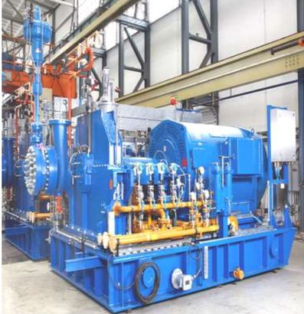
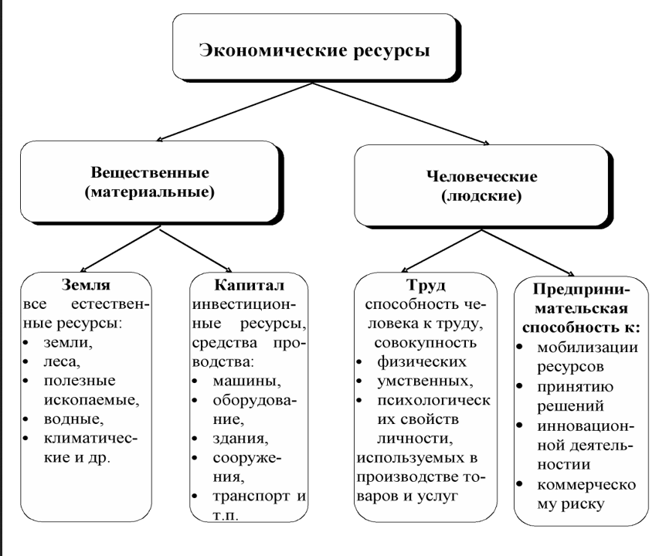
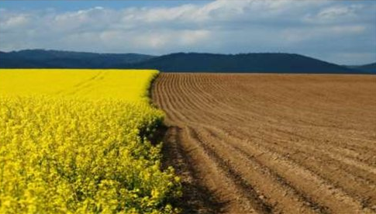



Slide 3
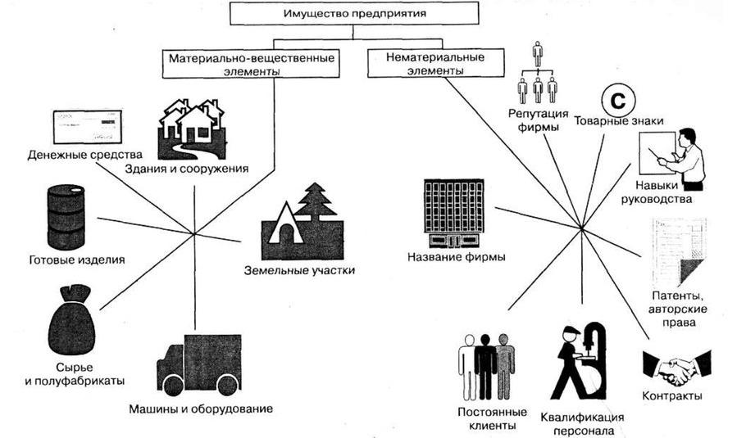
Вопрос 1. Имущество предприятия. Основные фонды
Основной признак предприятия – это наличие в его собственности, хозяйственном ведении или оперативном управлении обособленного имущества.
Именно оно обеспечивает материально-техническую возможность функционирования предприятия, его экономическую самостоятельность.

Slide 4
Состав имущества предприятия:
Имущество предприятия (фирмы)
Основные фонды
Нематериальные активы
Оборотные средства
Производ-ственного назначения
Непроизвод-ственного назначения
Интеллекту-альная собственность
Средства в обороте
Средства в обращении
Имуществен-ные права
Промыш-ленные
Непромыш-ленные

Slide 5
Основные фонды предприятия:
Материально-вещественные ценности, действующие в неизменной натуральной форме в течение длительного периода и утрачивающие свою стоимость постепенно и частями.
Классификация основных фондов:
По роли в процессе производства (производственные и непроизводственные)
По функциям в производственном процессе (активные и пассивные)
По принадлежности (собственные и арендованные)
4. По вещественно-натуральному составу(здания, сооружения, рабочие и силовые машины и оборудование, измерительные и регулирующие приборы и устройства, вычислительная техника, транспортные средства, инструмент, производственный и хозяйственный инвентарь, рабочий, продуктивный и племенной скот, многолетние насаждения, земельные участки, объекты природопользования).

Slide 6

Структура основных фондов (ОФ) – это соотношение различных групп ОПФ в их общей среднегодовой стоимости (ОФ _{ср. год})
ОФ _{нач. г.} – стоимость ОФ на начало года, руб.
ОФ _{вв} – стоимость ОФ, введенных в течение года, руб.
ОФ _{выб} – стоимость ОФ, выбывших в течение года, руб.
n1 – количество полных месяцев с момента ввода ОФ
n2 – количество полных месяцев с момента выбытия ОФ

Slide 7
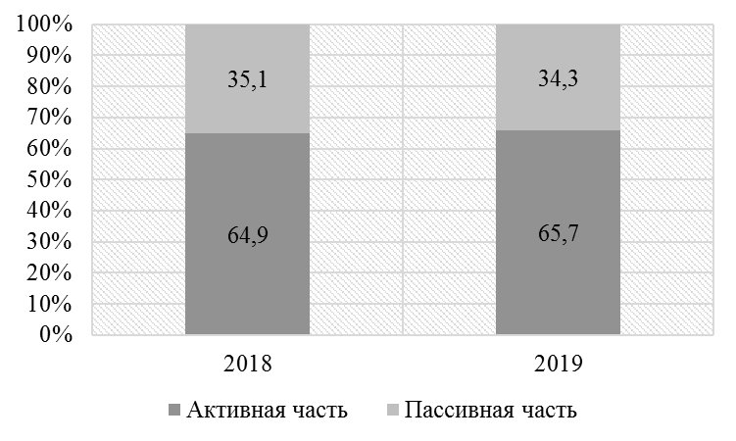
Структура основных средств АО «НПК «Уралвагонзавод»
в 2018 – 2019 гг.
Группы основных средств | 2018 год |  | 2019 год |  | Отклонение: +; -
 | тыс. руб. | уд. вес, % | тыс. руб. | уд. вес, % | абсолютное | в уд. вес.
Земельные участки | 8673758 | 16,7 | 8673758 | 15,6 | 0 | -1,1
Здания | 7424439 | 14,1 | 7724026 | 13,9 | +299587 | -0,2
Сооружения | 2152424 | 4,3 | 2645531 | 4,8 | +493107 | +0,5
Машины и оборудование | 31640378 | 61,0 | 34458137 | 62,0 | +2817759 | +1,0
Транспорт | 1474545 | 2,9 | 1522242 | 2,7 | 47697 | -0,2
Производствен-ный инвентарь | 534765 | 1,0 | 573551 | 1,0 | 38786 | 0,0
Многолетние насаждения | 5651 | 0,0 | 5651 | 0,0 | 0 | 0,0
Итого | 51905960 | 100,0 | 55602896 | 100,0 | +3696936 | х

Slide 8
! Характерные черты основных фондов:
Участвуют в процессе производства продукции, работ и услуг длительное время.
В процессе производства постепенно изнашиваются.
Не меняют в течение эксплуатации своей материально-вещественной формы.
Переносят свою стоимость на готовую продукцию по частям в виде амортизационных отчислений.
Учет в натуральных показателях – инвентаризация
Учет в стоимостных показателях – определение общей величины основных фондов

Slide 9
Виды стоимостной оценки основных фондов:
По первоначальной стоимости (ПС): ПС = Ц + ТР + М
2. По остаточной стоимости (ОС): ОС = ПС - И
3. По восстановительной стоимости (ВС): ВС = ПС х К_{ПЕРЕОЦ}
4. По восстановительной стоимости с учетом износа:
ВС_{ИЗН} = ВС – И
Износ основных фондов
Моральный
Физический
Первая форма
Вторая форма
При эксплуатации
Под влиянием внешней среды
Полный
Частичный

Slide 10
Амортизация – экономический процесс переноса стоимости основных фондов на стоимость готовой продукции
Амортизационный отчисления – оценка объема изношенного капитала в процессе производства продукции, работ, услуг
Норма амортизации – годовой процент отчислений на полное восстановление (реновацию) от первоначальной стоимости основных фондов в зависимости от способа начисления амортизации
Первоначальная стоимость ОФ
Амортизационные отчисления годовые (износ)
Остаточная стоимость

Slide 11
Способы начисления амортизации
1. Линейный способ начисления амортизации
Год эксплуата-ции | Первоначальная стоимость, тыс. руб. | Норма амортизации, % | Годовая сумма амортизации, тыс. руб.
1 | 200 | 25 | 50
2 | 200 | 25 | 50
3 | 200 | 25 | 50
4 | 200 | 25 | 50
Итого |  | 100% | 200
2. Способ уменьшаемого остатка
Год эксплуата-ции | Первоначальная стоимость, тыс. руб. | Норма амортизации, % | Годовая сумма амортизации, тыс. руб.
1 | 200 | 50 | 100
2 | 200 | 50 | 50
3 | 200 | 50 | 25
4 | 200 | 100 | 25
Итого |  |  | 200

Slide 12
3. Способ списания стоимости по сумме чисел лет (сроку полезного использования)
Год | Первоначальная стоимость, тыс. руб. | Норма амортизации, % | Годовая сумма амортизации, тыс. руб.
1 | 200 | 4/10 | 80
2 | 200 | 3/10 | 60
3 | 200 | 2/10 | 40
4 | 200 | 1/10 | 20
Итого |  | 1 | 200
4. Способ списания стоимости пропорционально объему производства продукции
Год | Сумма амортизации на ед. продукции | Годовой выпуск продукции, шт. | Годовая сумма амортизации, тыс. руб.
1 | 200000 / 50000 = 4 руб. | 15000 | 60
2 |  | 12000 | 48
3 |  | 11000 | 44
4 |  | 12000 | 48
Итого |  | 50000 | 200

Slide 13
Показатели эффективности использования основных фондов предприятия
Показатели качественного состояния основных фондов
1.1. Коэффициент износа 1.2. Коэффициент годности
К_{ИЗН} + К_{ГОД} = 1
1.3. Коэффициент обновления основных фондов
ОФ_{КГ} = ОФ_{НГ} + ОФ_{ВВ} – ОФ_{ВЫБ}
1.4. Коэффициент выбытия основных фондов

Slide 14
Оценка износа и годности основных средств
АО «НПК Уралвагонзавод» за 2019 год
Группы основных средств | На начало года |  | На конец года |  | Коэффициенты износа /годности
 | тыс. руб. | износ, тыс. руб. | тыс. руб. | износ, тыс. руб. | на начало | на конец
Земельные участки | 8673758 | 0 | 8673758 | 0 | 0 | 0
Здания | 7424439 | 1917267 | 7724026 | 2076984 | 0,26 0,74 | 0,27 0,73
Сооружения | 2152424 | 1248008 | 2645531 | 1358330 | 0,58 0,42 | 0,51 0,49
Машины и оборудование | 31640378 | 21369831 | 34458137 | 23262796 | 0,68 0,32 | 0,68 0,32
Транспорт | 1474545 | 932178 | 1522242 | 990577 | 0,63 0,37 | 0,65 0,35
Производствен-ный инвентарь | 534765 | 295694 | 573551 | 321460 | 0,55 0,45 | 0,56 0,44
Многолетние насаждения | 5651 | 1446 | 5651 | 1636 | 0,26 0,74 | 0,29 0,71
Итого | 51905960 | 25764424 | 55602896 | 28011783 | 0,50 0,50 | 0,50 0,50

Slide 15
2. Показатели эффективности использования основных фондов
2.1. Фондоотдача:
2.4 Техническая вооруженность:
2.2. Фондоемкость:
2.3 Фондовооруженность

Slide 16
Основные направления улучшения использования основных фондов:
А) Экстенсивные факторы – увеличение времени работы оборудования и рост удельноговеса действующего оборудования в общем составе оборудования:
- снижение внутрисменных простоев за счет роста обслуживания, обеспечения рабочей силой, сырьем, топливом
- сокращение целодневных простоев
- уменьшение излишнего оборудования
Б) Интенсивные факторы – повышение степени загрузки оборудования в единицу времени:
- модернизация оборудования
- установление оптимального режима работы
- совершенствование технологии
- совершенствование организации труда, производства, управления
- повышение квалификации рабочих

